Slide 1

ТАҚЫРЫБЫ:Диагностика саласындағы зерттеулердің негізгі бағыттары
ДӘРІС 8

Slide 2

Диагностикалық жұмыстың мәні зор.
Медициналық, психологиялық, педагогикалық және басқарушылық түрлері бар. Әр түрлі нәтижелерді тиімді пайдалану – маңызды қадам.
км

Slide 3
"Диагноз" сөзі грек тілінен аударғанда "тану" дегенді білдіреді. "Педагогикалық диагностика" ұғымы Карлхайнц Ингенкамп ғылыми
айналымға 1968 жылы енгізілді деп саналады. Содан кейін оның әріптесі
Инго Хартман өз баяндамасының атауында пайдаланды.

Slide 4


Медициналық (валеологиялық) диагностика
Валеология саулықты бағалау әдістерін қарастырады. Физикалық тексеру, зертханалық анализдер қолданылады. Инструменталды диагностика да маңызды. Мақсаты – аурулардың алдын алу және ерте анықтау.

Slide 5



Психологиялық диагностика
Психологиялық диагностика – мінез-құлықты зерттеу. Сауалнамалар, проекциялық әдістер қолданылады. Байқау арқылы да бағалауға болады. Жеке тұлғаның ерекшеліктері анықталады.

Slide 6


Педагогикалық диагностика
Білім алушылардың білім деңгейін анықтау маңызды. Оқыту үдерісіндегі қиындықтарды жою керек. Тесттер, бақылау, портфолио әдістері қолданылады. Педагогикалық диагностика – білім берудің негізі.

Slide 7
● біріншіден, диагностика педагогикалық мақсаттар үшін жүзеге
асырылады, яғни ол нәтижелерді талдау және түсіндіру негізінде білім
беру (оқыту, тәрбиелеу) сапасын жақсарту және оқушы тұлғасының дамуы
туралы жаңа ақпарат алуға бағытталған;
● екіншіден (және бұл ең бастысы), ол мұғалімнің педагогикалық
жұмысының сапасы туралы жаңа мазмұнды ақпарат береді;
● үшіншіден, ол мұғалімнің педагогикалық қызметінің логикасына
сәйкес келетін әдістердің көмегімен жүзеге асырылады;

Slide 8

Педагогикалық диагностика
Оқу процесін, оқу сапасын бақылау
Мұғалімдердің сабақ жүргізу әдістемесін бақылау.
Тәрбие процесін қадағалау.

Slide 9
Диагностикалық жұмысты ұйымдастыру принциптері
Заңдылық принципі.
Ғылымилық принципі
Этикалық принципі
.

Slide 10
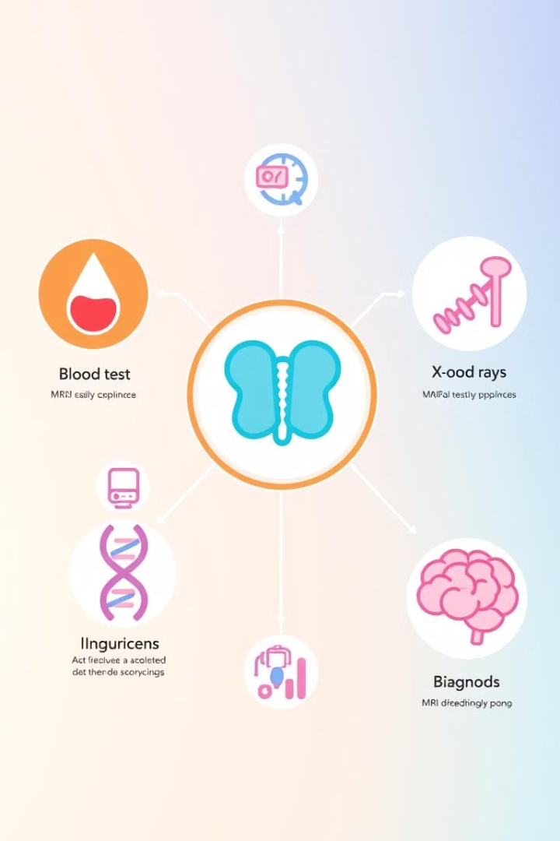
Педагогикалық үдерісте диагностика келесі функцияларды орындайды:
1 Ақпараттық
2 Болжамды
3 Бағалау
4 Дамытушы

Slide 11

Диагностиканың ақпараттық функциясы-бұл:
- бала дамуының салыстырмалы деңгейін анықтау;
- педагогикалық қарым-қатынас жағдайын анықтау;
- оқушының болашақ сипаттамасының негізгі параметрлерін анықтау.
Диагностиканың болжамды функциясы-бұл:
- оқушылардың әлеуетті даму мҥмкіндіктерін анықтауға ықпал ету;
- оқушымен өзара іс-қимылды ұйымдастыру болжамын анықтайды.
Диагностиканың бағалау функциясы-бұл:
- педагогикалық өзара әрекеттестіктің нәтижелілігі туралы тҥсінікке ие
болу;
-педагогикалық үдерісте әртүрлі тәрбие әдісінің
тиімділігін анықтау.
Диагностиканың дамыту функциясы-бұл:
- оқушының мүмкіндіктерін және даму перспективаларын болжау, ұсыныс жасау.,

Slide 12
ИПАМРАТОАЧИАСВИППМТПТИПСРОП
Диагностика бағыттары:
–

